Slide 1
ЕДИНАЯ СИСТЕМА ИДЕНТИФИКАЦИИ И АУТЕНТИФИКАЦИИ

Slide 2
Единая идентификация и аутентификация
Ключевая функция ЕСИА – предоставление пользователю единой учетной записи, которая дает возможность пользователю получить доступ к множеству значимых государственных информационных систем с использованием единой учетной записи.
Регистрация в ЕСИА, т.е. наличие единой учетной записи, позволяет после первого входа в ту или иную государственную информационную систему обращаться к любым информационным системам, использующим ЕСИА, при этом не будет требоваться новый ввод логина и пароля.

Slide 3
Регистрация пользователя в ЕСИА
ПОДГОТОВКА К РАБОТЕ:
Шаг 1
Для начала использования ЕСИА необходимо запустить на компьютере совместимый браузер и ввести в адресной строке следующий адрес:
https://esia.gosuslugi.ru

Slide 4
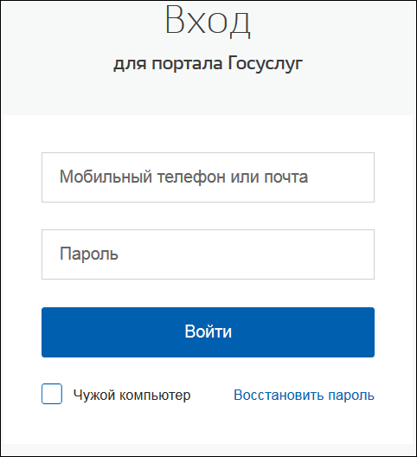
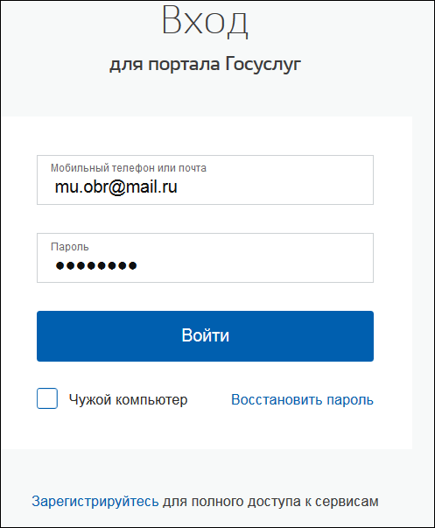
Регистрация пользователя в ЕСИА
Шаг 2 Если пользователь не авторизован, он будет переадресован на страницу входа в ЕСИА
Шаг 3 Для входа необходимо ввести один электронную почту в поле логин, которые указаны в профиле пользователя ЕСИА и подтверждены пароль доступа и нажать кнопку «Войти».

Slide 5
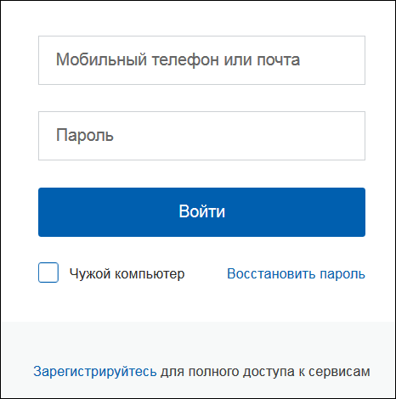
Регистрация пользователя в ЕСИА
Шаг 4 Если пользователь не зарегистрирован в ЕСИА, то следует нажать на ссылку «Зарегистрируйтесь для полного доступа к сервисам».

Slide 6
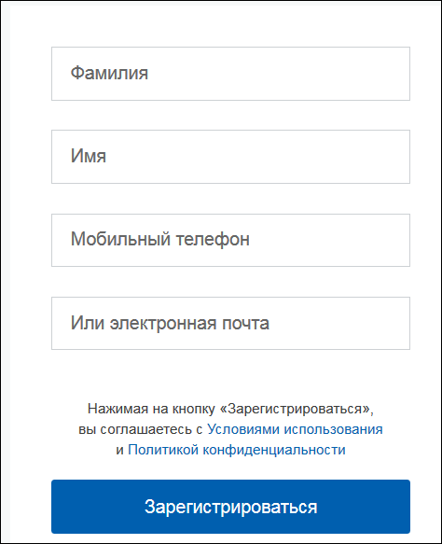
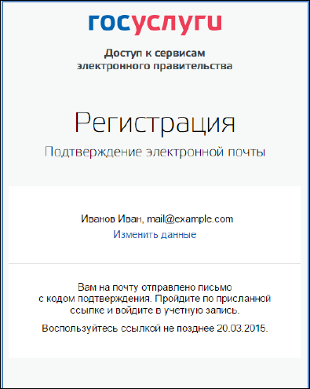
Создание упрощенной учетной записи
Для перехода на страницу регистрации ЕСИА необходимо нажать на кнопку «Личный кабинет» в информационной системе ЕПГУ, интегрированной с ЕСИА, либо воспользоваться прямой ссылкой: https://esia.gosuslugi.ru/registration
Отобразится страница регистрации ЕСИА.
Выбираем способ регистрации по электронной почте.

Slide 7
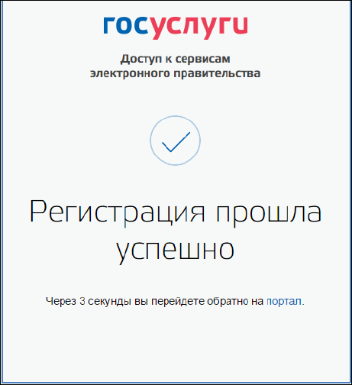
Создание упрощенной учетной записи
На указанный адрес электронной почты будет отправлено письмо, содержащее ссылку для создания упрощенной учетной записи.
Далее перейдите по ссылке указанной в письме и нажмите кнопку «Ввод». Время действия данной ссылки составляет 3 дня.
Введите пароль два раза.

